Slide 1
JORNADA PEDAGÓGICA 2021

Slide 2
DESARROLLO DE OVAS CON EXELEARNING

Slide 3
¿Qué es una OVA?
Wiley (2002) los describe como “cualquier recurso digital que se puede utilizar como apoyo para el aprendizaje”. La LTSC (Learning Technology Standards Comitte) define con este término, a “cualquier entidad que pueda ser utilizada, reutilizada o referenciada en el contexto del aprendizaje soportado por tecnologías”. Común a todas definiciones, un objeto de aprendizaje es un recurso digital que puede ser reutilizado en diferentes contextos educativos.
Uno de los grandes retos de los miembros de las comunidades educativas es aprovechar e intercambiar ampliamente los recursos digitales.

Slide 4
¿Qué es una OVA?
Es un mediador pedagógico que ha sido diseñado intencionalmente para un propósito de aprendizaje.
Se debe diseñar a partir de criterios como:
Atemporalidad: Que no pierda vigencia en el tiempo y en los contextos utilizados.
Didáctica: Responde: a qué, para qué, con qué y quién aprende.
Usabilidad: Facilita el uso intuitivo del usuario interesado.
Interacción: Motiva al usuario a promulgar inquietudes y retornar respuestas o experiencias sustantivas de aprendizaje.
Accesibilidad: Garantizada para el usuario interesado según los intereses que le asisten.
http://usodemedioseneducacion.blogspot.com/2008/10/objetos-virtuales-de-aprendizaje-ovas.html

Slide 5

¿Qué es una OVA?

Slide 6
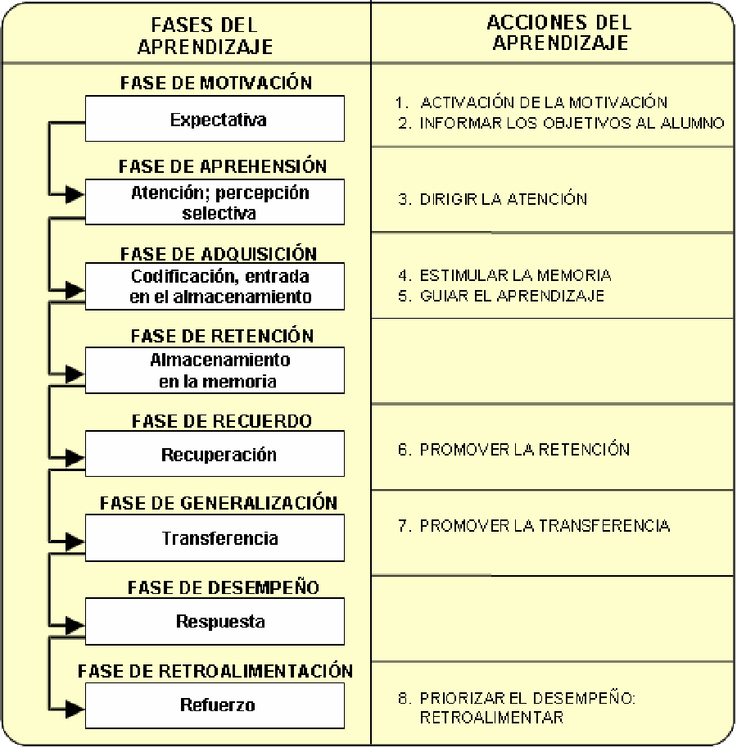
¿Qué es una OVA?

Slide 7
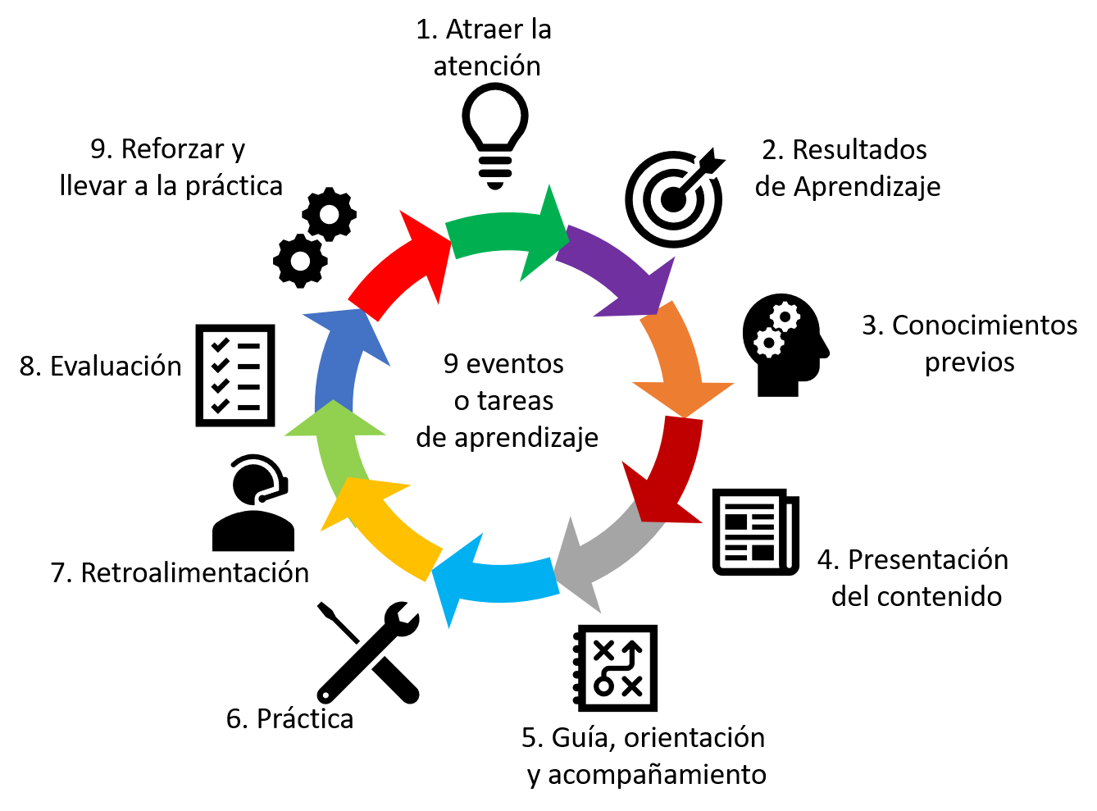
Objetivos de una OVA

Slide 8
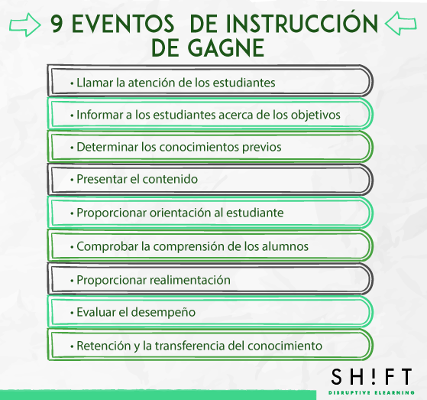
EVENTOS DE INSTRUCCIÓN DE GAGNE

Slide 9
CARACTERÍSTICAS DE LAS OVAS
Objetivo claro de la OVA
Fundamentación pedagógica
Seleccionar la herramienta TI (software) con la cual se a desarrollar
Fase de construcción (Etapas)
Selección de actividades de la OVA
Estandarización de la OVA
Definir los derechos de propiedad intelectual
Recursos documentales, multimediales e interactivos

Slide 10
CARACTERÍSTICAS DE LAS OVAS
– Reutilizables: a partir de un OVA existente, puede modificarse o crearse uno nuevo, mejorando su contenido o utilizarlo en otros contextos.
– Compatibles: su compatibilidad con otros estándares sin inconvenientes técnicos al utilizarlos.
– Estructurados: con una interfaz fácil de utilizar y explorar por el usuario, contando con un diseño atractivo.
– Atemporales: no pierden vigencia en el tiempo ni en los contextos que se utilizan.
La fiabilidad del contenido que presentan es importante, la cual debe ser oportuna según el tema de estudio. Además, debe ser enfocado con una pedagogía que responda a las necesidades de los usuarios.

Slide 11
EXELEARNING
El eLearning XHTML editor (eXe), también llamado eXeLearning, es un entorno de edición especialmente diseñado para la creación de contenidos educativos sin necesidad de tener amplios conocimientos de lenguajes como HTML o XML.
Con el desarrollo de la web se pueden crear Entornos Virtuales de Aprendizaje que facilitan la enseñanza y el aprendizaje de contenidos educativos. Exelearning facilita a los formadores la creación de estos contenidos para publicarlos en la Web.

Slide 12
CARACTERÍSTICAS EXELEARNING
Es una herramienta intuitiva y fácil de usar que permitirá a los formadores publicar páginas web educativas o módulos de un curso de alta calidad.
Ofrece capacidades profesionales para la creación de contenidos educativos web y que utiliza formatos estándares (IMS, SCORM) ampliamente utilizados en los Sistemas de Gestión de Aprendizaje.
Es una herramienta de producción de contenidos web que puede trabajar sin conexión a Internet.
EXeLearning imitará las funcionalidades de un editor de contenido completo para que los autores puedan visualizar texto, imágenes, iconos, tablas, sonidos, etc.; tal cual, como se mostraría en la web.
Sus contenidos exportados en formato IMS o SCORM pueden integrarse en Moodle, por lo que facilita la creación de contenidos educativos en esta plataforma.

Slide 13
CARACTERÍSTICAS EXELEARNING
Es una herramienta intuitiva y fácil de usar que permitirá a los formadores publicar páginas web educativas o módulos de un curso de alta calidad.
Ofrece capacidades profesionales para la creación de contenidos educativos web y que utiliza formatos estándares (IMS, SCORM) ampliamente utilizados en los Sistemas de Gestión de Aprendizaje.
Es una herramienta de producción de contenidos web que puede trabajar sin conexión a Internet.
EXeLearning imitará las funcionalidades de un editor de contenido completo para que los autores puedan visualizar texto, imágenes, iconos, tablas, sonidos, etc.; tal cual, como se mostraría en la web.
Sus contenidos exportados en formato IMS o SCORM pueden integrarse en Moodle, por lo que facilita la creación de contenidos educativos en esta plataforma.

Slide 14
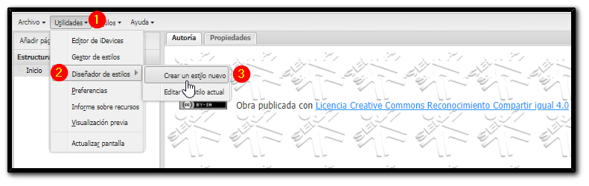
DEFINIENDO EL ESTILO

Slide 15
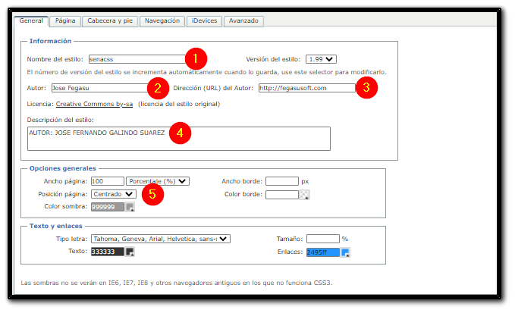
DEFINIENDO EL ESTILO

Slide 16
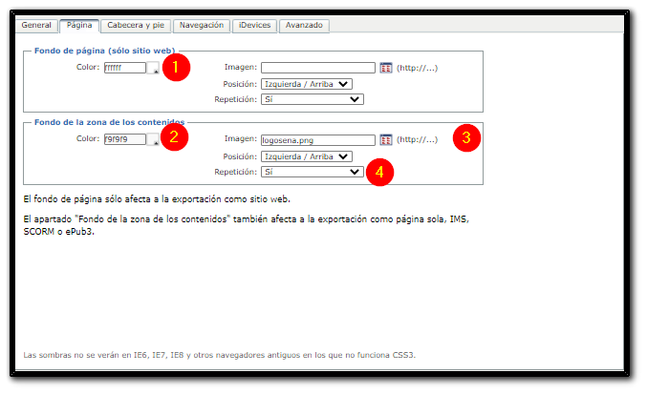
DEFINIENDO EL ESTILO

Slide 17
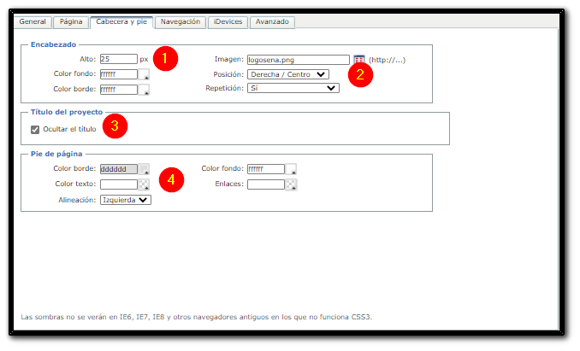
DEFINIENDO EL ESTILO

Slide 18
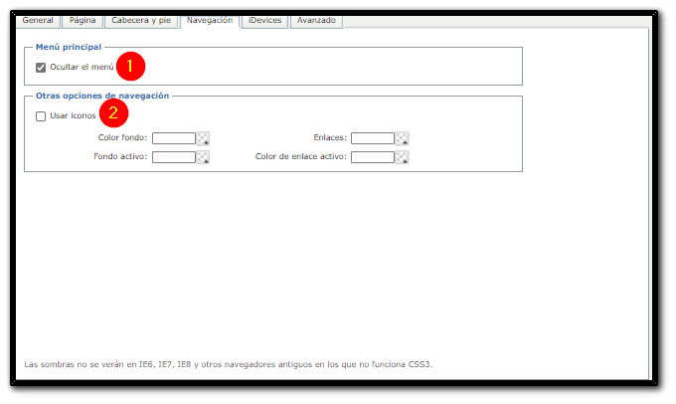
DEFINIENDO EL ESTILO

Slide 19
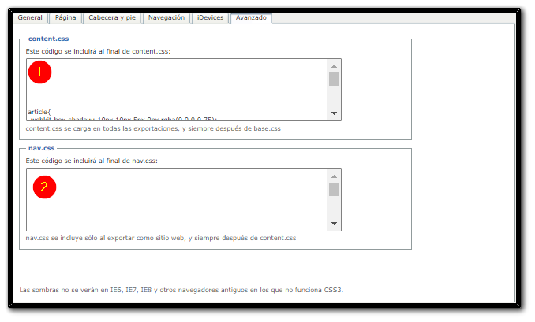
DEFINIENDO EL ESTILO

Slide 20
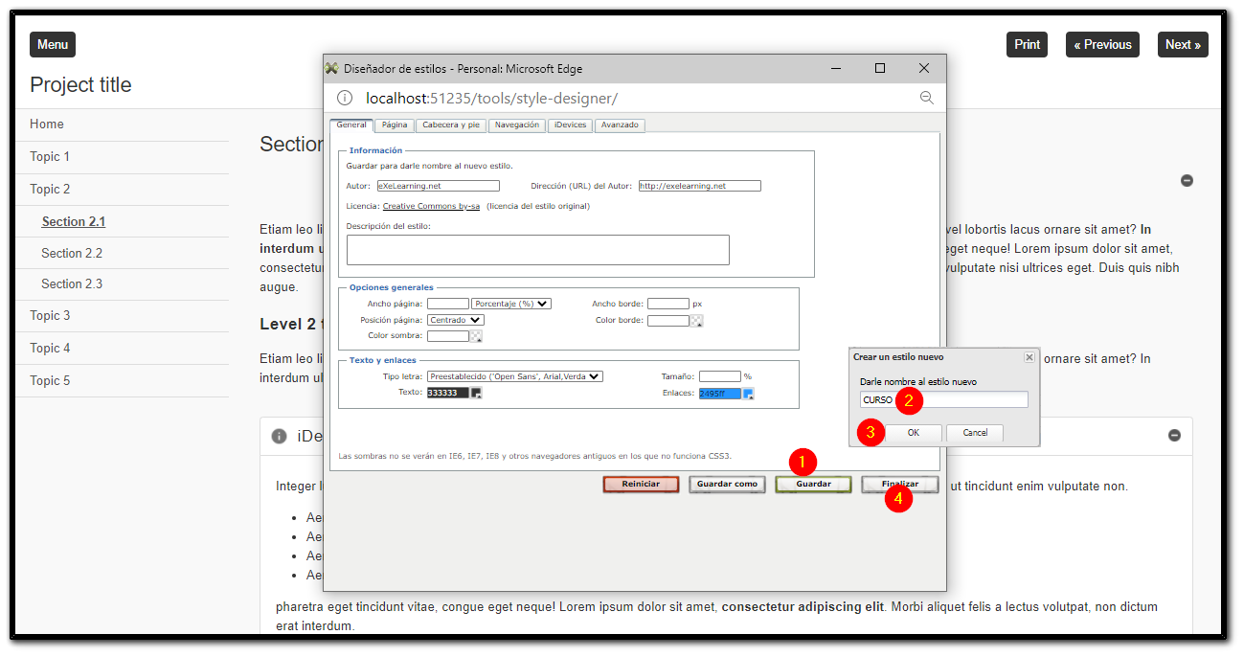
DEFINIENDO EL ESTILO

Slide 21
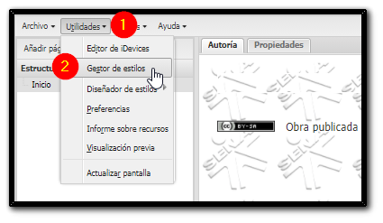
DEFINIENDO EL ESTILO

Slide 22
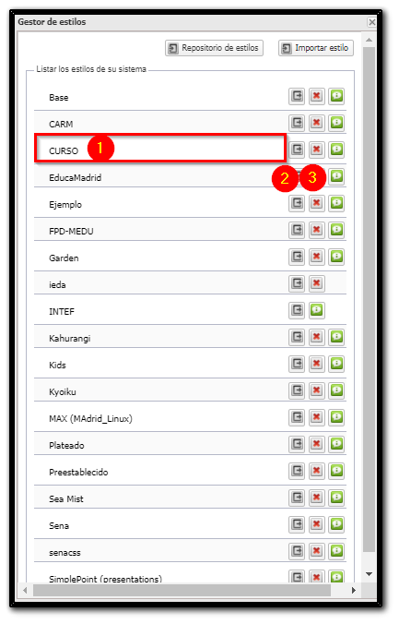
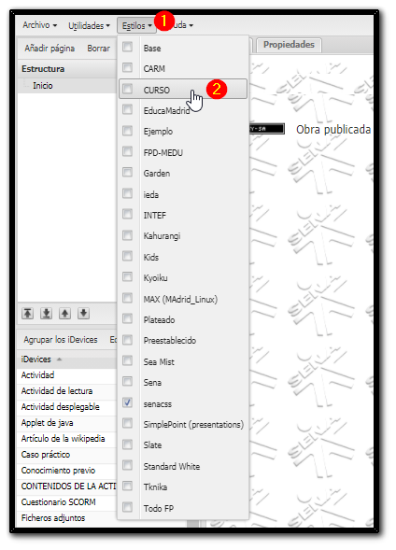
DEFINIENDO EL ESTILO

Slide 23
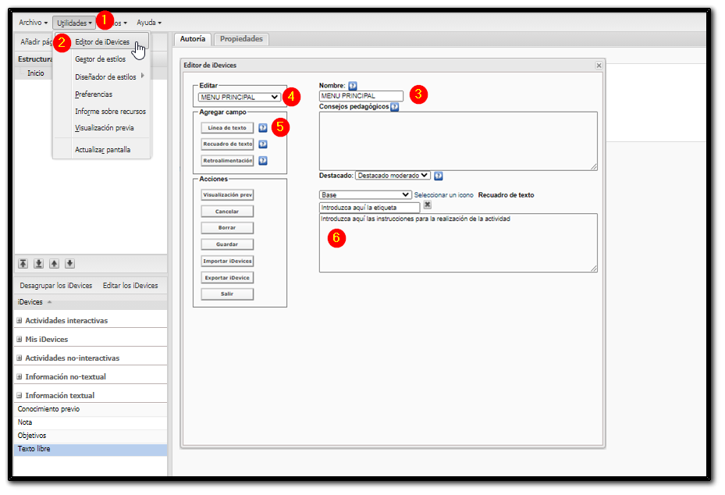
MANEJO DE IDEVICES

Slide 24
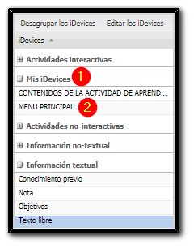
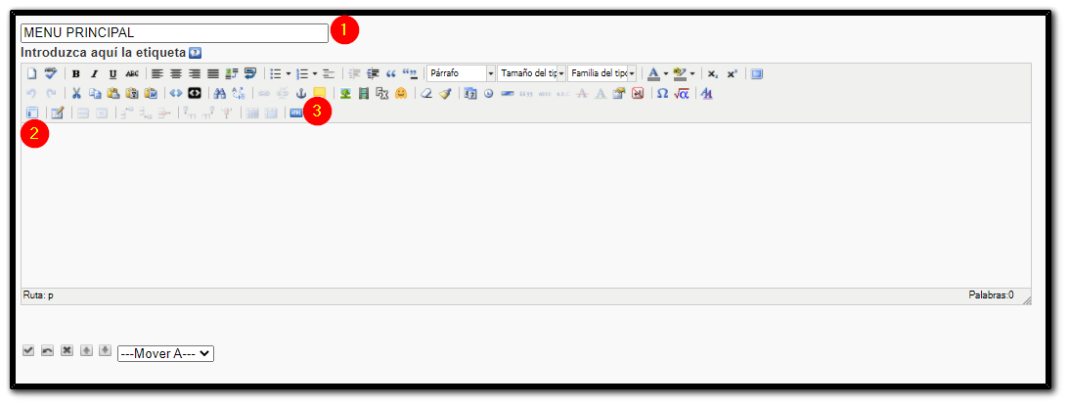
MI PRIMER BOTÓN

Slide 25
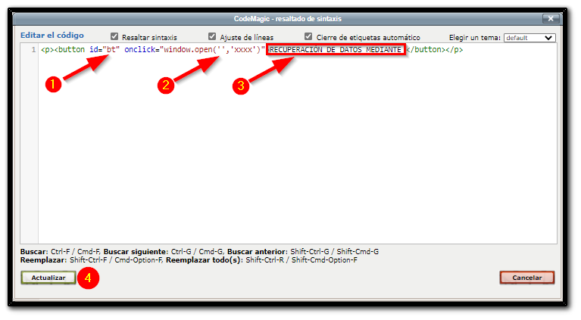
MI PRIMER BOTON

Slide 26
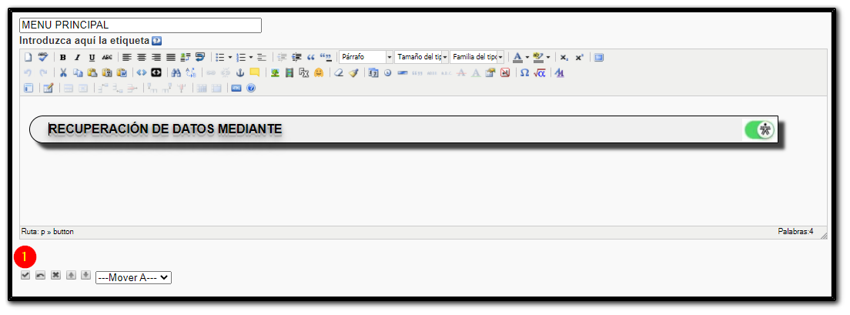
MI PRIMER BOTÓN

Slide 27
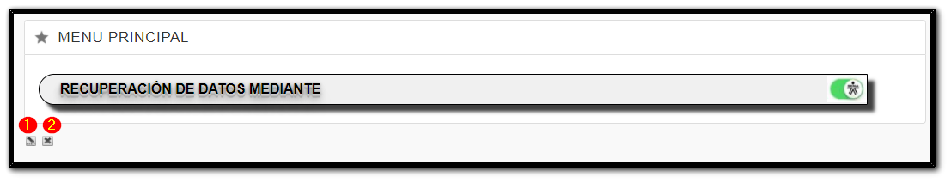
MI PRIMER BOTÓN

Slide 28
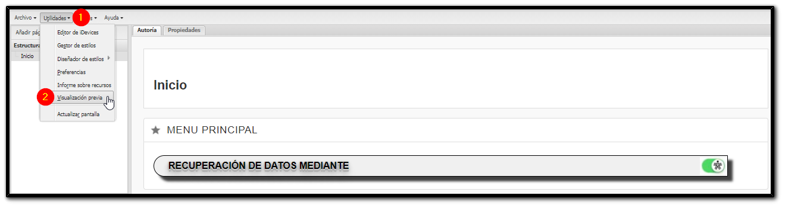
VISUALIZANDO MI APLICACIÓN

Slide 29
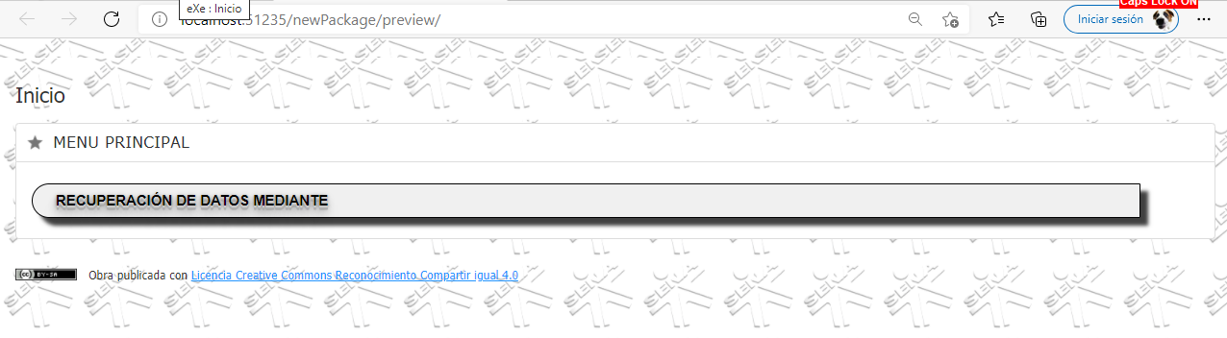
VISUALIZANDO MI APLICACIÓN

Slide 30
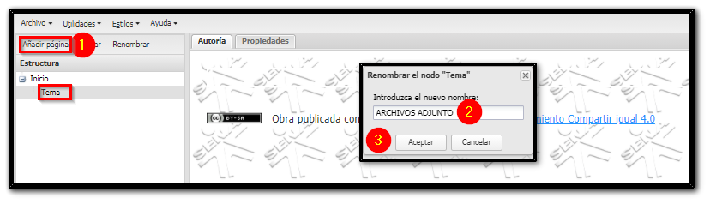
CREANDO MI PRIMER TEMA

Slide 31
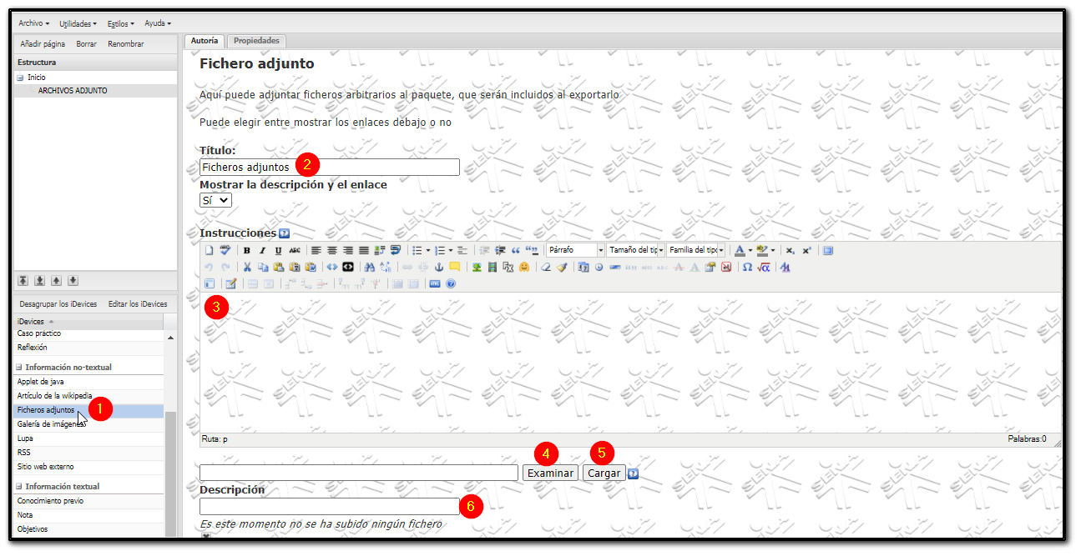
CREANDO MI PRIMER TEMA
Insertando ficheros adjuntos

Slide 32
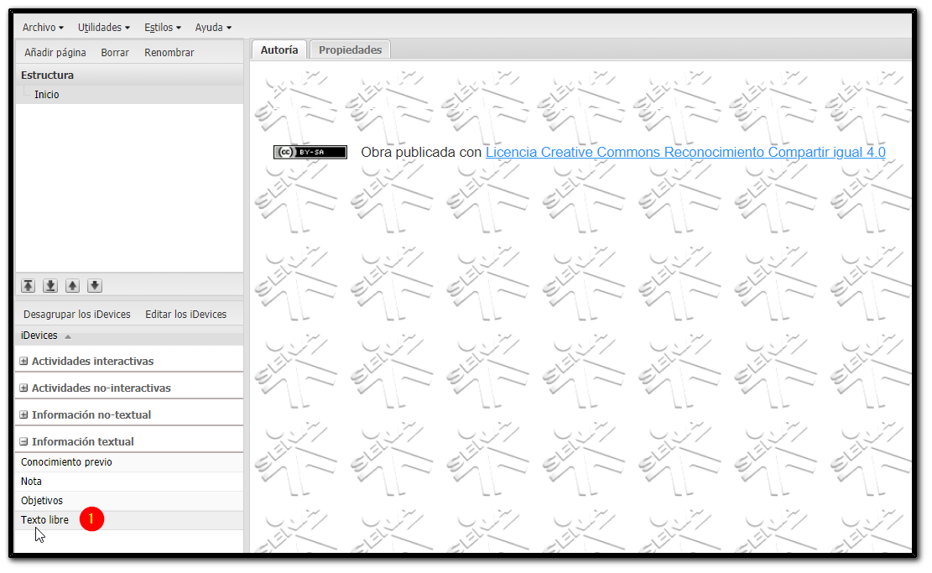
CREANDO MI PROYECTO DE OVA

Slide 33
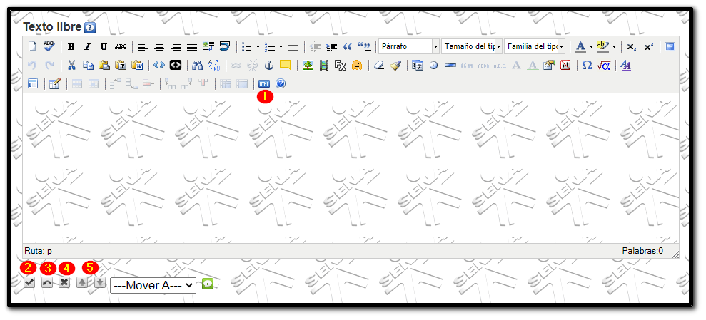
CREANDO MI PROYECTO DE OVA

Slide 34
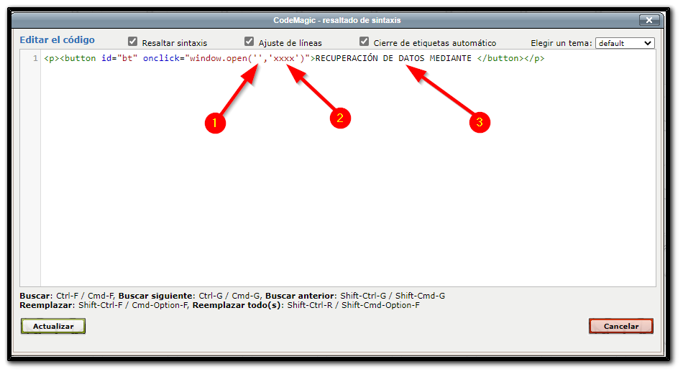
CREANDO MI PROYECTO DE OVA

Slide 35
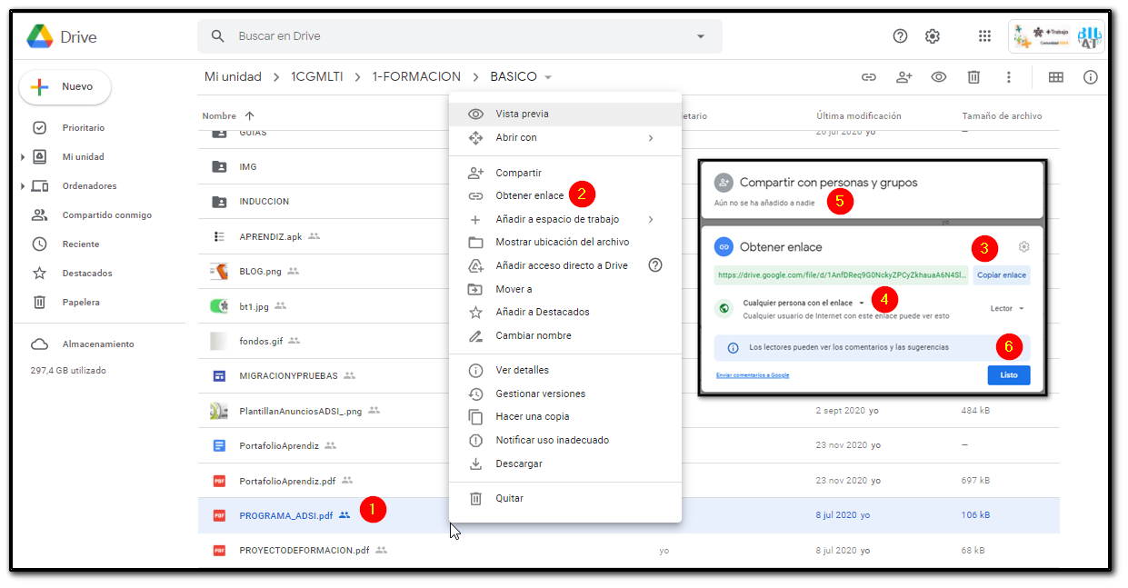
CREANDO MI PROYECTO DE OVA

Slide 36
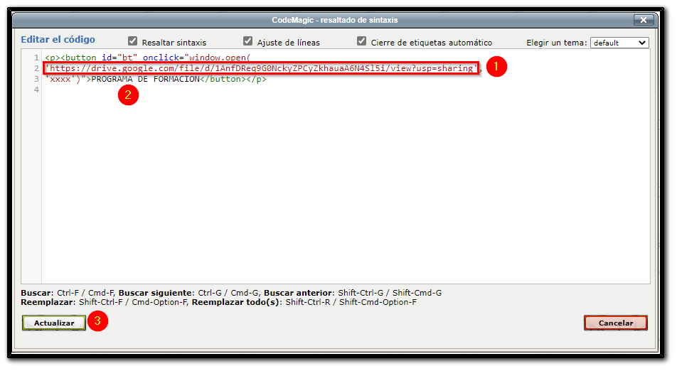
CREANDO MI PROYECTO DE OVA

Slide 37
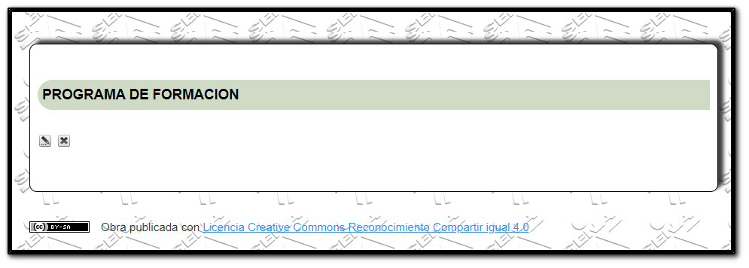
CREANDO MI PROYECTO DE OVA

Slide 38
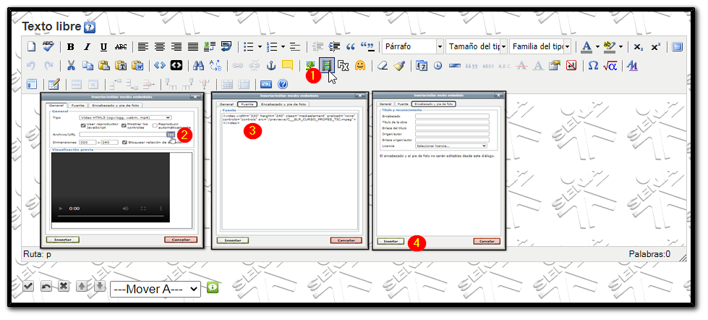
CREANDO MI PROYECTO DE OVA
Insertando un video

Slide 39
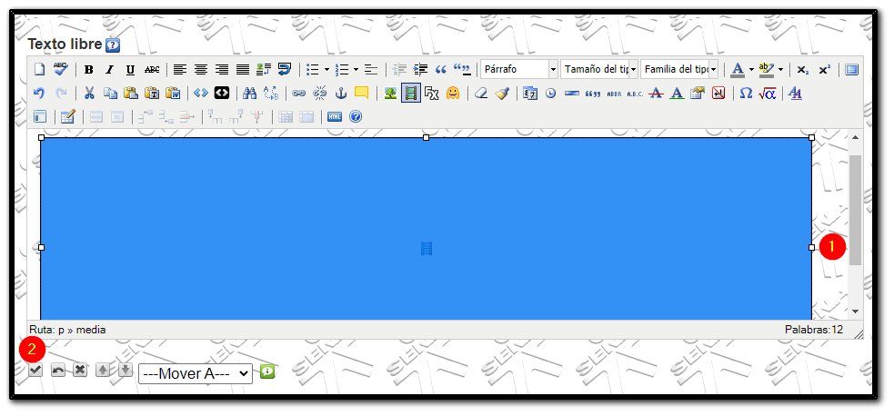
CREANDO MI PROYECTO DE OVA

Slide 40
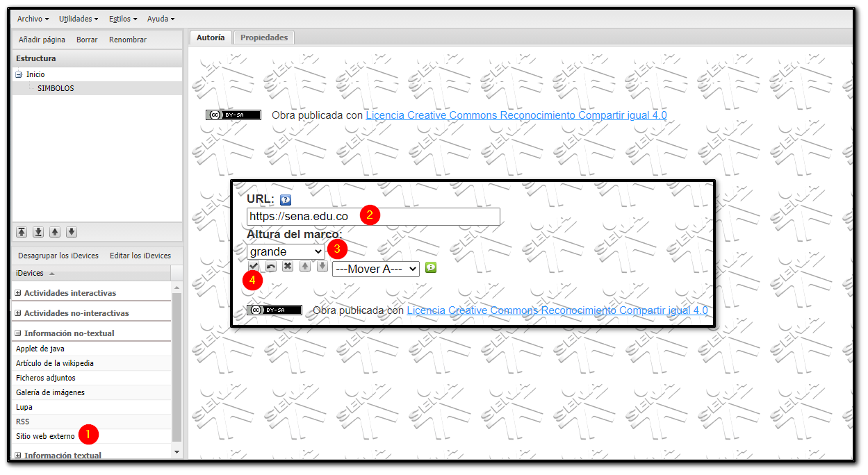
CREANDO MI PROYECTO DE OVA
Insertando una página web

Slide 41
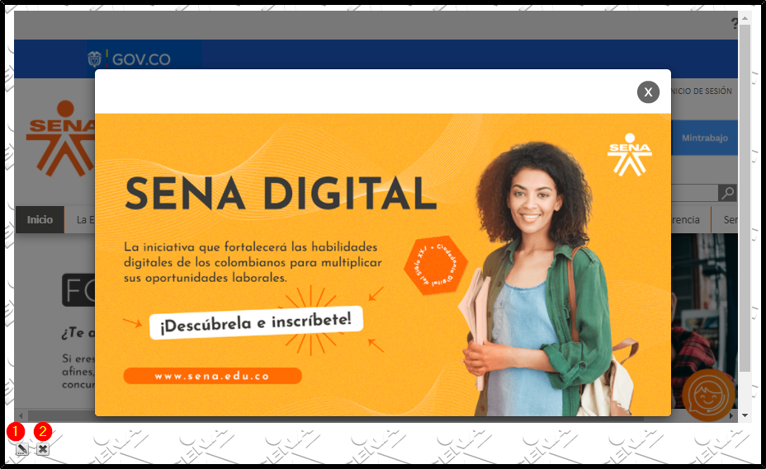
CREANDO MI PROYECTO DE OVA
https://www.cursosvirtualessena.com.co/simbolos-del-sena/

Slide 42
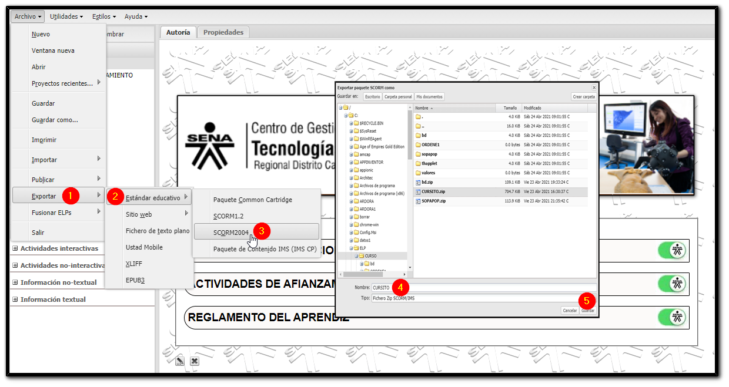
CREANDO UN SCORM PARA TERRITORIUM

Slide 43
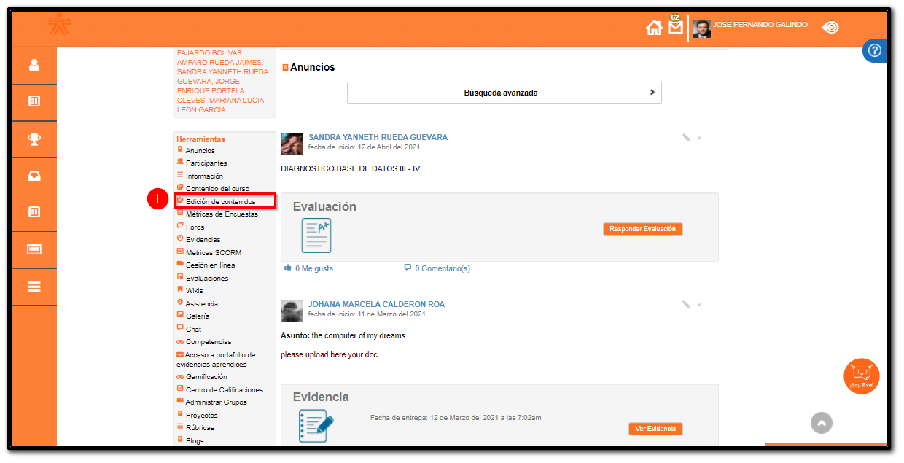
CREANDO UN SCORM PARA TERRITORIUM

Slide 44
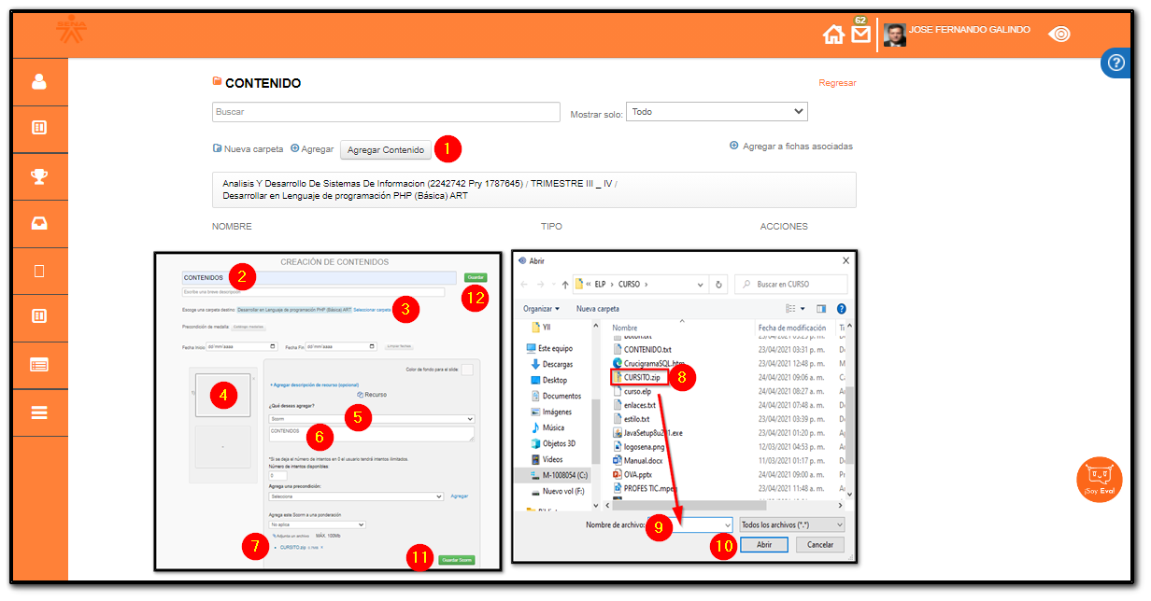
CREANDO UN SCORM PARA TERRITORIUM

Slide 45
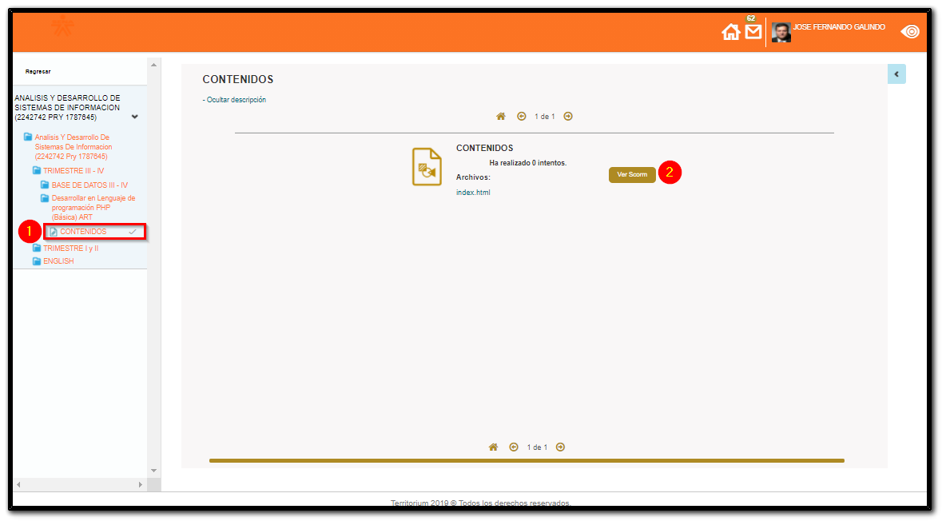
CREANDO UN SCORM PARA TERRITORIUM

Slide 46
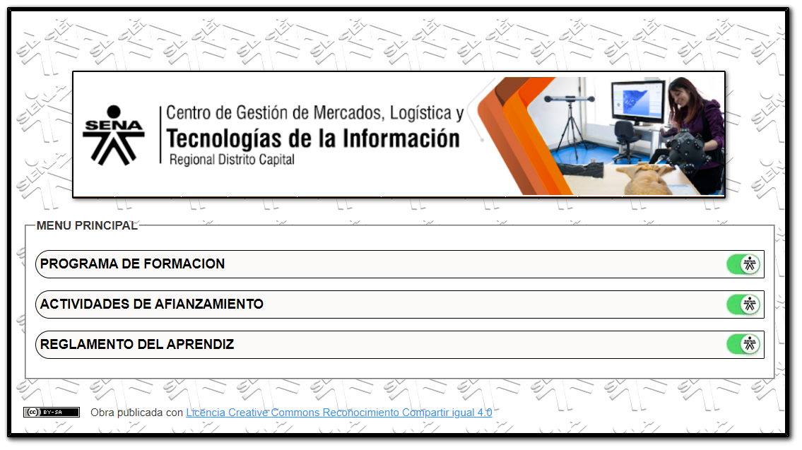
CREANDO UN SCORM PARA TERRITORIUM

Slide 47
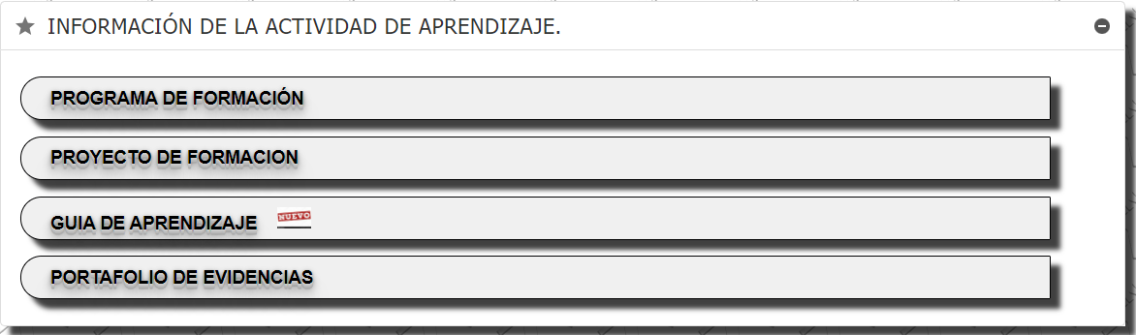
ENTREGABLES DEL CURSO
La evidencia de aprendizaje de este curso gira alrededor de la inducción a los aprendices, para esto debe realizar:
Vincule la guía de inducción desde Google drive
Integre los elementos necesarios para desarrollar la inducción
Construya un SCORM y vincúlelo en territorium
Construya una actividad de afianzamiento con ardora y publíquelo desde Google Drive

Slide 48

¿PREGUNTAS?

Slide 50
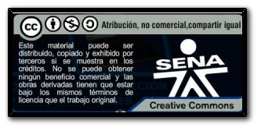
CRÉDITOS
Realizado por el instructor José Fernando Galindo Suárez
GRUPO PEDAGÓGICO DE CENTRO DE GESTIÓN DE MERCADOS, LOGÍSTICA Y TECNOLOGÍAS DE LA INFORMACIÓN
jgalindos@sena.edu.co JORNADA PEDAGÓGICA 2021

